Slide 1
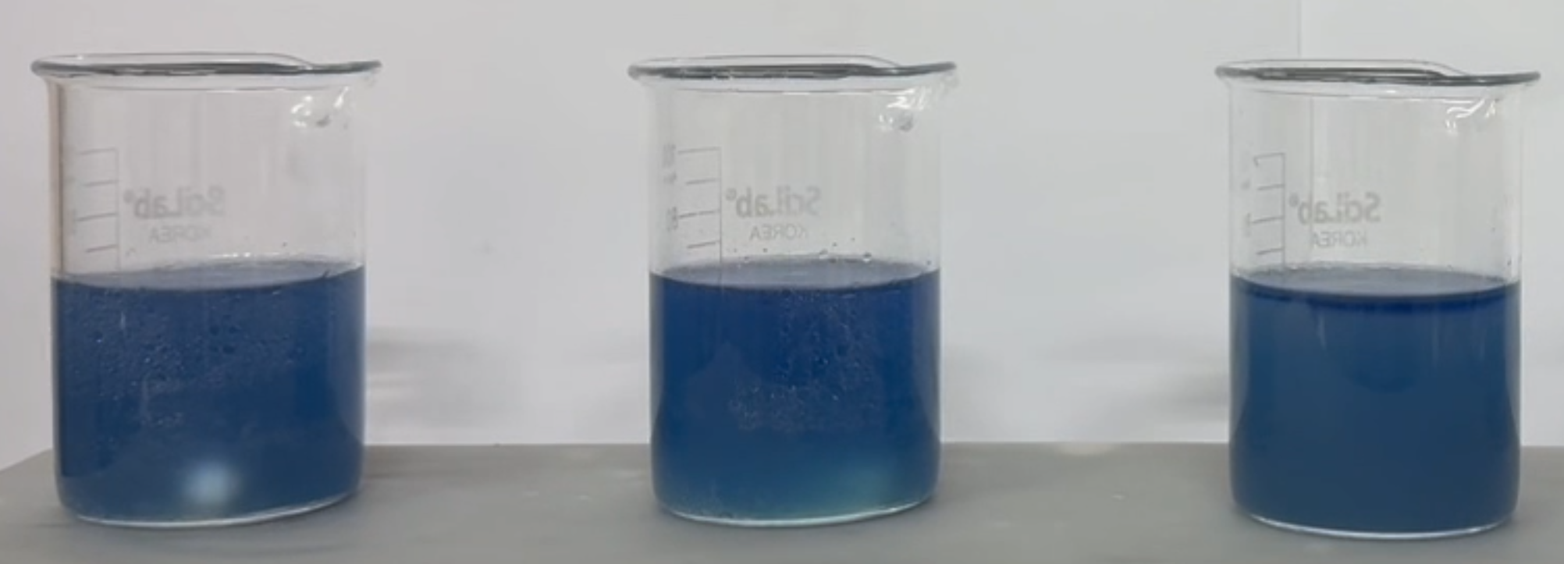
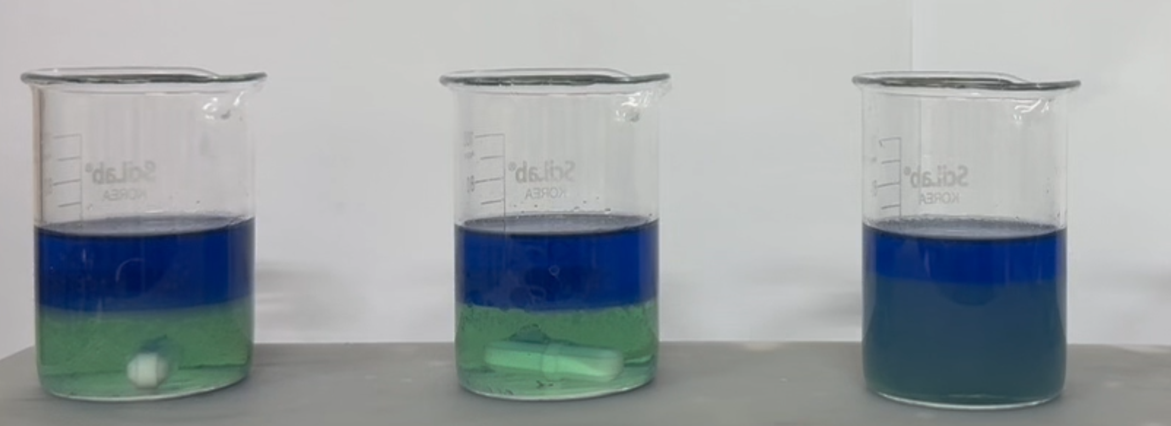
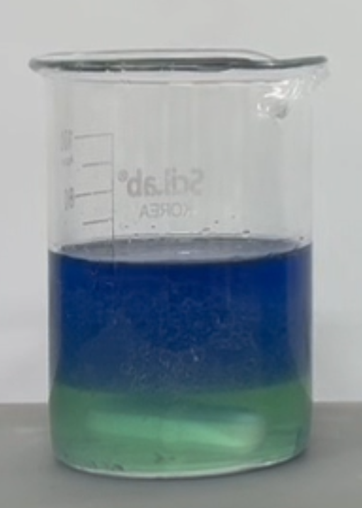
We promise tomorrow
Technology
핵심기술 – [솔루션1-1] 고성능 추출제 (1.5세대 화학소재)
COSOLUS 화학구조 설계 및 정제 기술 → 공정시간 단축 및 첨가제 사용량 저감
구분 | COSOLUS | 벨기에 S사 | 중국 K사
공정시간
첨가제 사용량* | - | COSOLUS 대비 10% 이상 추가 첨가제 필요 | COSOLUS 대비 5% 이상 추가 첨가제 필요
공정 완료
COSOLUS 대비
공정시간 100% 증가
COSOLUS 대비
공정시간 50% 증가
*블랙매스 1톤당 첨가제 사용량

Slide 2
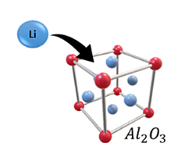
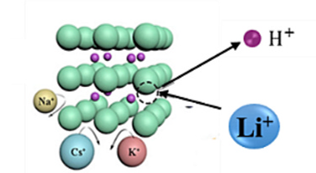
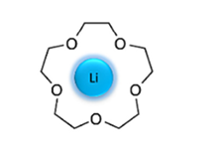
We promise tomorrow
Technology
[솔루션1-2] DLE 기술 동향
COSOLUS
구분 | 흡착제 | 추출제 | 분리막 | 전기화학
작동원리 | Li⁺(액상)과 흡착제(고상)간 선택적 상호작용 | Li⁺(액상)과 추출제(액상)간 선택적 상호작용 | Li⁺(액상)의 분리막(고상) 을 통한 선택적 이동 | Li⁺(액상)과 전극(고상)간 선택적 상호작용
기술성숙도 (TRL) | TRL 9 (상용화 단계) | TRL 4-5 (실험실 검증 단계) | TRL 4-5 (실험실 검증 단계) | TRL 3-4 (실험실 검증 단계)
장점 | 선택성 우수 공정 단순 | 높은 회수 효율 재사용 가능 기존 공정 적용 가능 | 우수한 효율 공정 단순 낮은 화학약품 사용량 | 우수한 효율 낮은 화학약품 사용량
단점 | 재사용성 제한 높은 운영비용 | 높은 운영비용 | 높은 운영비용 | 복잡한 시스템 대규모 양산 적용에 한계
Li
Li
e⁻
Li
Li
Li⁺
Cl⁻
Li
Cl⁻
Li⁺
Source: Desalination, 2024,575, 117249)

